Slide 1
Загальна характеристика фізичної підготовки в різних видах рухової активності

Slide 2
План
1. Загальна характеристика фізичних якостей
2. Швидкісні здібності та методика їх розвитку
3. Силові здібності та методика їх розвитку
4. Витривалість та методика її розвитку
5. Гнучкість та методика її розвитку
6. Координаційні здібності та методика їх розвитку

Slide 3
Загальна характеристика фізичних якостей
Фізичними якостями людини прийнято називати окремі його рухові можливості, такі, як сила, швидкість, витривалість, спритність, гнучкість. Це ті природні задатки до рухів, якими всі люди наділені від народження. Фізичні якості людини зазнають природні зміни в процесі росту і розвитку організму. У спорті не можна серйозно мріяти про якісь успіхи без досить високого рівня розвитку цілого комплексу фізичних якостей.
У більшості видів спорту затребувані всі фізичні якості, і для досягнення успіху в кожному окремому виді необхідно розвивати кілька фізичних якостей. В основі вдосконалення фізичних якостей лежить здатність людського організму відповідати на повторні фізичні навантаження перевищенням вихідного рівня своєї працездатності. У результаті постійного подолання тренувальних навантажень в організмі людини відбувається ряд змін, певне зрушення в бік збільшення його фізичних можливостей.

Slide 4
Фізичні якості не розвиваються ізольовано: удосконалюючи одне з них, ми обов’язково впливаємо і на інші (так зване перенесення якостей). Це перенесення якостей може бути позитивним і негативним. Силові якості, наприклад, поліпшують результати в швидкісних вправах лише до певної межі. Штангісти рідко можуть виконувати швидкі рухи так само ефективно, як, наприклад, боксери. Тому одностороннє виховання фізичної сили може привести до зниження показників швидкості і витривалості. Ось чому вважається, що основою для досягнення високих результатів у спорті є різностороння фізична підготовка.
Терміни «фізична якість» і «рухова якість» використовуються як рівнозначні. Вони визначають окремі сторони рухових можливостей людини. Освоєння рухової дії пов’язано не тільки з формуванням досвіду, але і з розвитком тих якісних особливостей, які дозволяють виконувати фізичну вправу з необхідною силою, швидкістю, витривалістю, спритністю.

Slide 5
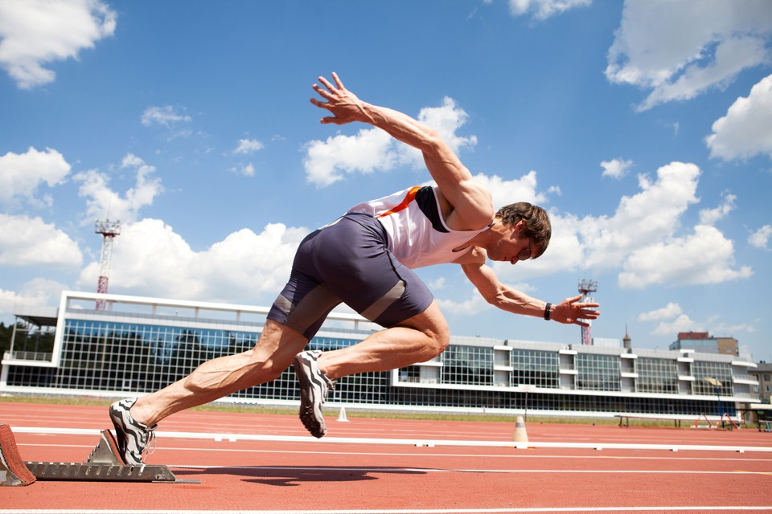
Швидкісні здібності та методика їх розвитку
Під швидкісними здібностями спортсмена слід розуміти комплекс функціональних властивостей, забезпечують виконання рухових дій в мінімальний час
Швидкість є комплексною руховою якістю основними формами якої є:
час рухової реакції,
швидкість одиночного руху;
частота рухів;
час виконання цілісного рухового акту.

Slide 6
Розрізняють елементарні і комплексні форми прояву швидкісних здібностей .
Елементарні форми проявляються в латентному часі простих і складних рухових реакцій, швидкості виконання окремого руху при незначному зовнішньому опорі, частоті рухів.
Комплексні форми прояву швидкісних здібностей проявляються в складних рухових актах, характерних для тренувальної та змагальної діяльності в різних видах спорту забезпечуються елементарними формами прояву швидкості у різних поєднаннях і в сукупності з іншими руховими якостями і технічними навичка. До таких форм відноситься здатність до досягнення високого рівня дистанційної швидкості, вміння швидко набирати швидкість на старті, виконувати з високою швидкістю руху, продиктовані ходом змагальної боротьби

Slide 7
Швидкісні якості важко піддаються тренуванню, і спортсмен швидко втрачає їх під час виходу зі спортивної форми.
Тому розвивати швидкісні якості в початківців потрібно з перших занять.
Високий рівень швидкості рухової реакції і швидкості руху повинен досягатися одночасно з удосконаленням технічної дії.
Увесь навчально-тренувальний процес дітей і підлітків на етапах початкової підготовки та попередньої базової підготовки повинен будуватися з урахуванням розвитку насамперед швидкісних якостей.
Найбільш сприятливими періодами для розвитку швидкісних здібностей як у хлопчиків, так і у дівчаток вважається вік від 7 до 11 років. Декілька в меншому темпі зростання різних показників швидкості продовжується з 11 до 14-15 років.

Slide 8
Засобами швидкісної підготовки є різні вправи, що вимагають швидкої реакції, високої швидкості виконання окремих рухів, максимальної частоти рухів.
Ці вправи можуть носити загально-підготовчий, допоміжний і спеціальний характер.
Ефективним засобом комплексного вдосконалення швидкісних здібностей є змагальні вправи.
Під час удосконаленні швидкості виконання одиночного руху слід використовувати різний темп - від помірного (30-40% максимально можливого) до виконання руху із граничною швидкістю.
Виконання одного руху повинно бути менше 1 с.
Відпочинок між виконанням окремих рухів 5-10 секунд.
У разі повторного виконання рухів тривалість 1 серії повинно становити 5-10 секунд, час відпочинку між серіями не менше 1 хв.

Slide 9
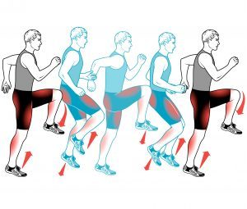
Під час розвитку частоти рухів спортсмени виконують рухи максимально часто у встановлений проміжок часу.
Тривалість виконання вправ повинно бути від 5-15 секунд в залежності від залученої в роботи кількості м’язів.
У паузах між вправами слід застосовувати вправи на розслаблення і розтягування.
Тривалість відпочинку повинно бути до повного відновлення. У разі залучення у роботу великої кількості м’язових груп, тривалість відпочинку може досягати 2-3 хв

Slide 10
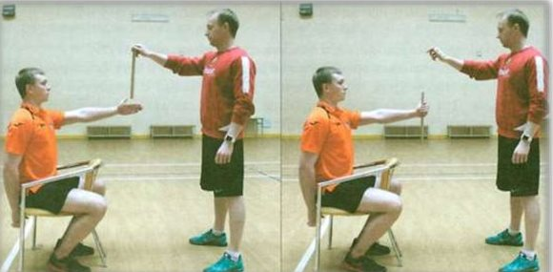
Для розвитку простої рухової реакції застосовується повторне реагування на заздалегідь обумовлений сигнал:
Спочатку вправи виконують у полегшених умовах
після цього ускладнюють умови.
Як правило, реакція здійснюється не ізольовано, а у складі конкретної направленої рухової дії або його елементу (старт, атакуюча або захисна дія, елементи ігрових дій і тому подібне). Тому для вдосконалення швидкості простої рухової реакції застосовують вправи на швидкість реагування в умовах, максимально наближених до змагань, змінюють час між попередньою і останньою командами (варіативні ситуації).

Slide 11
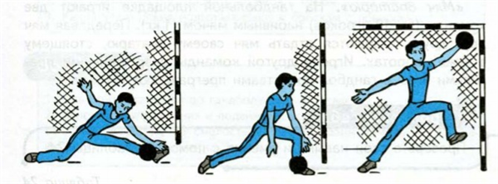
Складні рухові реакції зустрічаються у видах діяльності, що характеризуються постійною і раптовою зміною ситуації дій (рухомі і спортивні ігри, єдиноборство і так далі).
Більшість складних рухових реакцій у спорті — це реакції «вибору» (коли з декількох можливих дій потрібно миттєво вибрати одне, адекватне даній ситуації) і реакції на рухомий об'єкт.
Виховання швидкості складних рухових реакцій пов'язане з моделюванням в заняттях і тренуваннях цілісних рухових ситуацій і систематичною участю в змаганнях.
При вихованні швидкості реакції на рухомий об'єкт (РРО) особлива увага приділяється скороченню часу початкового компоненту реакції - знаходження і фіксації об'єкту (наприклад, м'яча) в полі зору.

Slide 12
Загальні рекомендації щодо розвитку рухових реакцій
освоєння кожного виду реакцій має самостійне значення;
принципова загально-методична установка полягає в послідовному вдосконаленні простих, диз'юнктивних і диференціальних реагувань;
кожен вид реагувань спочатку вдосконалюється самостійно, без об'єднання з іншими;
удосконалення антиципації (просторових тимчасових передбачень) в реакціях йде слідом за придбанням певного технічного фундаменту
педагогічні завдання вдосконалення повинні ускладнюватися шляхом послідовного нарощування і чергування якісних і кількісних вимог у вправах;
при вдосконаленні здібностей до реагування послідовно повинні вирішуватися наступні завдання: а) скорочення часу моторного компонента прийому; б) зменшення часу прихованого періоду дії; в) вдосконалення вміння передбачати тимчасові і просторові взаємодії

Slide 13
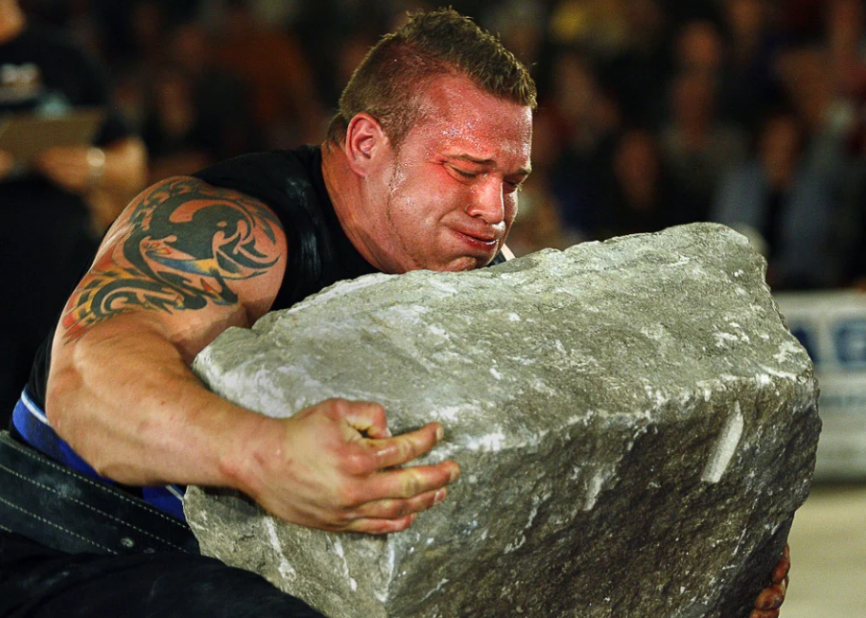
Силові здібності та методика їх розвитку
Сила - це здатність людини долати зовнішній опір або протистояти йому за рахунок м'язових зусиль (напруги).
Розрізняють власне силові здібності і їх з'єднання з іншими фізичними здібностями:
- швидкісно-силові здібності (швидка сила);
- силова витривалість;
- силова спритність.

Slide 14
До власне силових здібностей належать: максимальна довільна сила; відносна сила.
Максимальна довільна сила (у спортивні педагогіці її ще називають абсолютна сила) – зусилля яке здатне проявити людина при максимально довільному м’язовому скороченні.
Відносна сила – оцінюється відношенням максимально довільної сили до власної ваги (величина сили яка припадає на 1 кг власної ваги).
Швидкісно-силові здібності є свого роду поєднанням силових і швидкісних здібностей. Проявляються у діях в яких поряд зі значною силою потрібно і значна швидкість рухів. Формами швидкісно-силових здібностей є: вибухова сила – прояв великої сили (не граничної) в умовах досить великих опорів за максимально короткий проміжок часу. Стартова сила - проявляється в умовах протидії відносно невеликим і середнім опорам з високою початковою швидкістю.

Slide 15
Силова витривалість - це здатність тривалий час підтримувати досить високі силові показники.
Розрізняють статичну та динамічну силову витривалість
Статична силова витривалість - пов'язана з утриманням робочої напруги у певній поз;
Динамічна силова витривалість - проявляється у діях під час виконання яких змінюється довжина м’язів тобто відбувається їх скорочення і розслаблення.
Силова спритність - виявляється там, де є змінний характер режиму роботи м'язів, змінні і непередбачені ситуації діяльності (регбі, боротьба, хокей з м'ячем і ін.). Її можна визначити як «здатність точно диференціювати м'язові зусилля різної величини в умовах непередбачених ситуацій і змішаних режимів роботи м'язів»

Slide 16
Методика розвитку силових здібностей
Підвищення максимально довільної сили можливе
1) За рахунок удосконалення нейрорегуляторних механізмів і підвищення ємності, потужності і рухливості алактатного механізму. енергозабезпечення м'язового скорочення.
2) За рахунок приросту анатомічного поперечника м'язів.
У першому випадку збільшення сили спостерігається за рахунок: покращення синхронізації збудження оптимальної, для певної рухової дії, кількості м'язів-синергістів; гальмуванні активності м'язів-антагоністів; раціональній послідовності залучення до роботи м'язів відповідної кінематичної ланки

Slide 17
Величина обтяжень від 50-60 до 90-100% від рівня максимально довільної сили. У разі величини обтяжень до 70 % від рівня максимально довільної сили кількість повторень вправи у підході 8-12 разів. Кількість підходів до 5. У разі величини обтяжень до 90-100 % від рівня максимально довільної сили. Кількість повторень вправи у підході 1-3 рази.
У другому варіанті підхід повинен тривати не менше 15с і не більше 35 с. Кількість повторень у підході не більше 12 раз.
Виховання власне силових здібностей у вправах, що виконуються в поступливому режимі роботи м'язів, передбачає застосування в роботі з починаючими спортсменами обтяжень вагою 70-80% від максимуму, показаного в долаючому режимі роботи м'язів. Поступово вага доводиться до 120-140%. Доцільно застосовувати 2-3 вправи з 2-5 повтореннями (наприклад, присідання зі штангою на плечах).
Найбільше підготовлені спортсмени можуть починати роботу в поступливому режимі з обтяженням 100-110% від кращого результату в долаючому режимі і доводити його до 140-160%. Кількість повторень вправи (до 3), виконуваних з повільною швидкістю ,невелика . Інтервал відпочинку не менше 2 хв.
Роботу в поступливому режимі роботи м'язів рекомендується поєднувати як з долаючим, так і з ізометричним режимом.

Slide 18
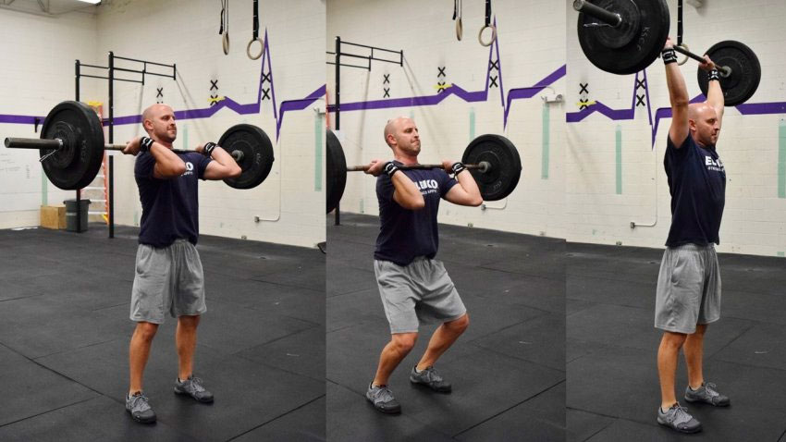
Виховання швидкісно-силових здібностей з використанням неграничних обтяжень. Суть даної методики полягає в створенні максимальної потужності роботи за допомогою неграничних обтяжень у вправах, що виконуються з максимально можливою для цих умов швидкістю. Неграничне обтяження береться в межах від 30 до 60% від максимуму. Число повторень від 6 до 10 залежно від ваги обтяжень; інтервали відпочинку між підходами 3-4 хв.
Під час розвитку швидкісно-силових здібностей вправи повинні виконуватися зі швидкістю 95-100% від максимуму. Час відпочинку між підходами 2-6 хв. осить надійним критерієм готовності людини до повторного виконання вправи може бути динаміка ЧСС в інтервалі відпочинку.

Slide 19
Виховання силової витривалості з використанням неграничних обтяжень. Суть цієї методики полягає в багатократному повторенні вправи з обтяженням невеликої ваги (від 30 до 60% від максимуму) з числом повторень від 20 до 70. Там, де спеціальна вправа пов'язана з тривалим проявом помірних зусиль, доцільна робота з легкою вагою в повторних вправах «повністю» (30-40% від максимуму).
Для виховання загальної і локальної силової витривалості ефективним є метод кругового тренування із загальною кількістю станцій від 5 до 15-20 і обтяженням 40-50% від максимуму. Вправи часто виконуються «до відмови». Кількість серій і час відпочинку між серіями і після кожної вправи може бути різними залежно від завдань, що вирішуються в тренувальному процесі.

Slide 20
Під час розвитку силових здібностей застосовують наступні методи силової підготовки
Ізометричний метод. Основою методу є напруга м'язів без зміни їх довжини, при нерухомому положенні суглобу.
Концентричний метод заснований на виконанні рухових дій з акцентом на долаючий характер роботи, тобто, з одночасною напругою і скороченням м'язів.
Ексцентричний метод. Тренування цим методом передбачає виконання рухових дій поступального характеру, з опором навантаження, гальмуванням і одночасним розтягуванням м'язів.

Slide 21
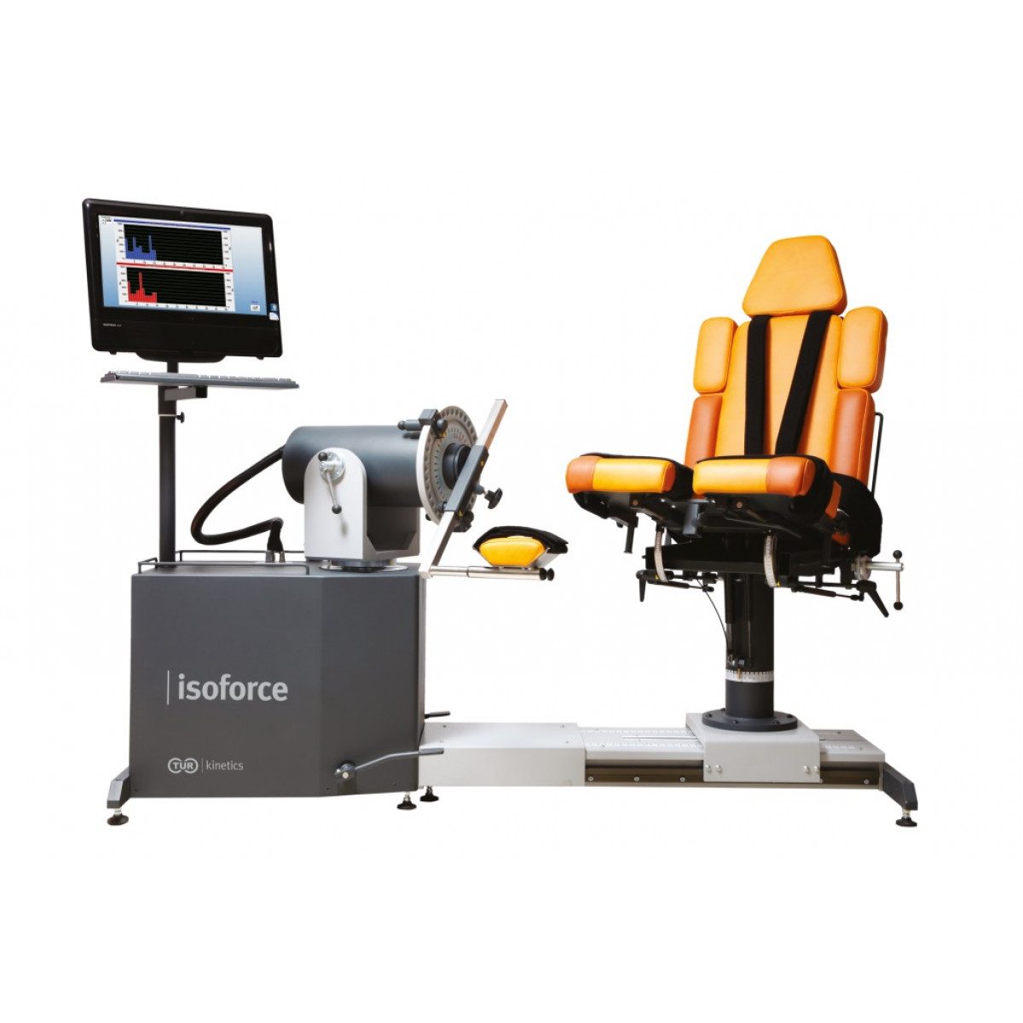
Пліометричний метод заснований на використанні для стимуляції скорочень м'язів, кінетичної енергії тіла (снаряда), запасеної при його падінні з певної висоти.
Ізокенетичний метод. В основі методу лежить режим рухових дій, при якому при постійній швидкості руху м'язи долають опір, працюючи з постійною напругою, незважаючи на зміну кутів у суглобах .

Slide 22
Витривалість та методика її розвитку
Під витривалістю прийнято розуміти здатність до ефективного виконання вправи, долаючи (розвиваюче) стомлення.
Розрізняють загальну та спеціальну витривалість
Загальна витривалість - здатність до тривалого ефективного виконання роботи неспецифічного характеру, що надає позитивний вплив на процес становлення специфічних компонентів спортивної майстерності завдяки підвищенню адаптації до навантажень і наявності явищ "перенесення" тренованості з неспецифічних видів діяльності на специфічні.

Slide 23
Спеціальна витривалість - це здатність до ефективного виконання роботи і подолання стомлення в умовах, детермінованих вимогами змагальної діяльності у конкретному виді спорту.
Розвиток загальної витривалості включає два основних завдання: створення передумов для переходу до підвищених тренувальних навантажень і перенесення витривалості на вибрані форми спортивних вправ.
у спортсменів, що спеціалізуються на довгих і середніх дистанціях циклічних видів спорту, розвиток загальної витривалості пов'язаний з підвищенням можливостей організму до ефективного виконання роботи великої і помірної інтенсивності, що вимагає граничної мобілізації аеробних можливостей

Slide 24
У спортсменів, що спеціалізуються у швидкісно-силових видах, єдиноборствах, іграх, на спринтерських дистанціях циклічних видів, процес розвитку загальної витривалості значно складніший. Робота, спрямована на підвищення аеробних можливостей, повинна виконуватися лише в обсязі, що забезпечує ефективне виконання специфічної роботи і протікання відновлювальних процесів, в той же час не створювати перешкод для подальшого розвитку швидкісних якостей і вдосконалення техніки. Основний упор повинен бути зроблений на підвищення працездатності при виконанні різного роду загально-підготовчих і допоміжних вправ.

Slide 25
Під час розвитку спеціальної витривалості основними є спеціально-підготовчі вправи, максимально наближені до змагальних за формою, структурою і особливостям впливу на функціональні системи організму, а також поєднання вправ різної тривалості.
Інтенсивність роботи планують так, щоб вона була близькою до планової змагальної. Широко використовують вправи з інтенсивністю, що кілька перевищує змагальну.
Якщо тривалість окремих вправ невелика, тривалість інтервалів відпочинку між ними може бути невеликим. Виконання подальших вправи повинно відбуватися на тлі стомлення після попереднього підходу.

Slide 26
Під час розвитку спеціальної витривалості слід забезпечувати:
велику різноманітність засобів і методів вдосконалення техніко-тактичних дій і розвитку спеціальної витривалості;
тісний взаємозв'язок процесів техніко-тактичного вдосконалення та розвитку спеціальної витривалість;
моделювання в умовах тренувальної діяльності всього можливого спектру станів і реакцій функціональних систем, характерних для змагальної діяльності;
варіативність умов зовнішнього середовища як при розвитку спеціальної витривалості, так і в процесі техніко-тактичного вдосконалення.

Slide 27
Для підвищення потужності алактатного анаеробного процесу застосовуються короткочасні високо-інтенсивні вправи, що залучають значну частину м’язової системи.
Для підвищення ємності алактатного анаеробного процесу можуть використовуватися короткочасні (30-60 з) вправи. Їх кількість в серії збільшується таким чином, щоб загальна тривалість роботи склала від 3-4 до 5 —б хв.
Для підвищення аеробних можливостей використовують інтервальний і безперервний методи.

Slide 28
В основу методики вдосконалення стійкості у діяльності систем енергозабезпечення, що полягає у здатності тривалий час забезпечувати виробництво енергії на заданому рівні, повинні бути покладені:
тісний взаємозв'язок функціональної підготовки з процесом техніко-тактичного вдосконалення;
моделювання в умовах тренувальної діяльності всього можливого спектру станів і реакцій найважливіших систем організму, характерних для змагальної діяльності;
забезпечення раціональної взаємодії латаного анаеробного і аеробного процесів енергозабезпечення, спрямованого на високоефективне використання субстратів-глікогену м'язів і печінки, жирів;
розвиток психологічної стійкості до виконання роботи в умовах компенсованого і явного стомлення при високому рівні потужності процесів енергозабезпечення.

Slide 29
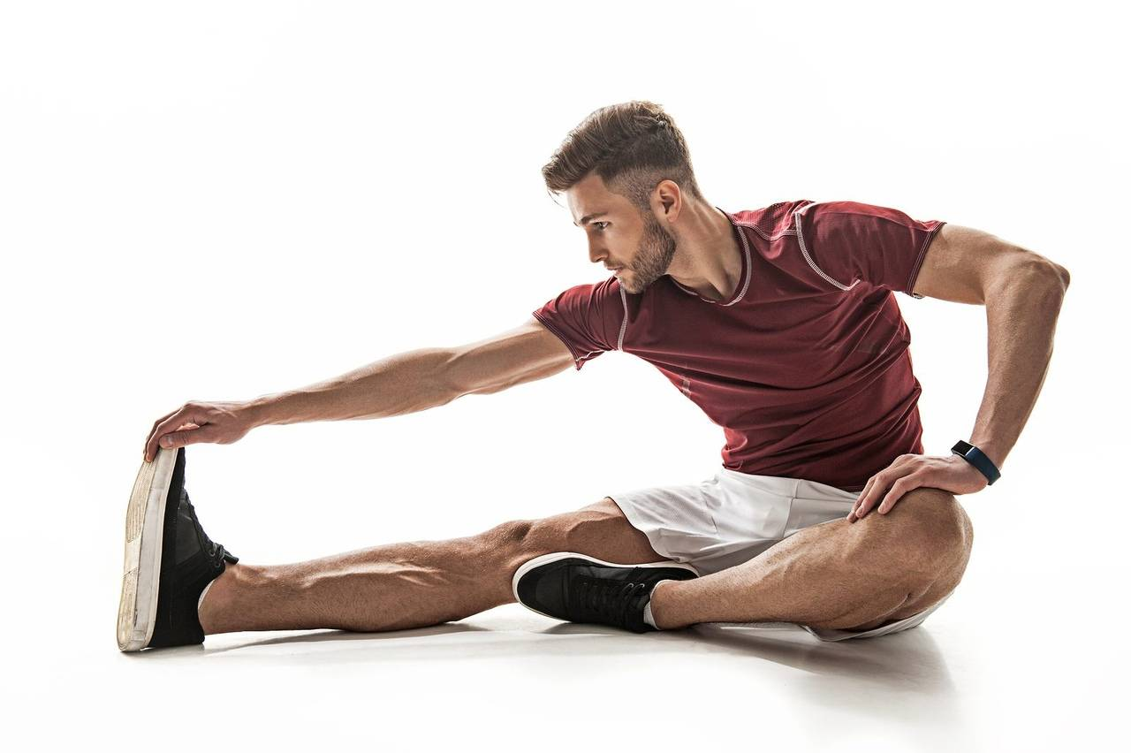
Гнучкість та методика її розвитку
Під гнучкістю розуміються морфофункціональні властивості апарату руху і опори, що визначають амплітуду рухів спортсмена. Інакше кажучи Ггнучкість - це здатність виконувати рухи з великою амплітудою.
За формою прояву розрізняють гнучкість активну і пасивну.
При активній гнучкості - рух з великою амплітудою виконують за рахунок власної активності відповідних м'язів. Під пасивною гнучкістю - розуміють здатність виконувати ті ж рухи під впливом зовнішніх розтягуючих сил: зусиль партнера, зовнішнього обтяження, спеціальних пристосувань і тому подібне.

Slide 30
При достатньому рівні розвитку гнучкості спортсмена доступна йому амплітуда рухів у різних суглобах перевищує необхідну для ефективного виконання змагальних вправ. Ця різниця визначається як запас гнучкість.
Розвитку пасивної гнучкості сприяють різні пасивні рухи, що виконуються за допомогою партнера і різних обтяжень (гантелі, амортизатори, еспандери та ін.), з використанням власної сили (наприклад, притягання тулуба до ніг, ніг до грудей, згинання кисті однієї руки іншої і ін.) або власної маси тіла; статичні вправи-утримання кінцівки у положенні, що вимагає граничного прояву гнучкості.

Slide 31
Активну гнучкість розвивають вправи які виконуються як без обтяжень, так і з обтяженнями. Це різного роду махові і пружні рухи, ривки і нахили. Застосування обтяжень (гантелі, набивні м'ячі, гриф штанги, амортизатори, різні силові тренажери і т. п.) підвищує ефективність вправ внаслідок збільшення амплітуди рухів за рахунок використання інерції.
Однак у зв'язку з високою травмо небезпечністю таких вправ необхідно при їх виконанні дотримуватися запобіжних заходів.
Для розвитку гнучкості кращі повільні рухи і вправи статичного характеру. Рухи балістичного типу, які є обов'язковими для розвитку спеціальної гнучкості в різних видах спорту, повинні використовуватися з великою обережністю і тільки після періоду базової підготовки та ефективної розминка. Статичний метод, безсумнівно, - найбільш ефективний для розтягування м'язової і сполучної тканин і підвищення гнучкості.

Slide 32
1. Тривалість одного повторення (утримання пози) від 15 до 60 с (для початківців і дітей - 10-20 с).
2. Кількість повторень однієї вправи від 2 до 6 разів, з відпочинком між повтореннями 10-30 с.
3. Кількість вправ в одному комплексі від 4 до 10.
4. Сумарна тривалість всього навантаження від 10 до 45 хв.
5. Характер відпочинку - повне розслаблення, біг підтюпцем, активний відпочинок.

Slide 33
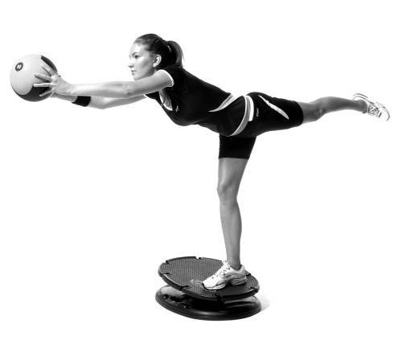
Координаційні здібності та методика їх розвитку
Під координаційними здібностями слід розуміти:
по перше - здатність доцільно координувати рухи при побудові і відтворенні нових рухових дій;
по друге - здатність перебудовувати координацію рухів при необхідності змінити параметри освоєного дії або переходити на іншу дію відповідно до мінливих умов.

Slide 34
Загальні координаційні здібності - потенційні і реалізовані можливості людини, що визначають її готовність до оптимального управління різними за походженням і змістом рухових дій.
Спеціальні координаційні здібності - відносяться до однорідних за психофізіологічними механізмами груп рухових дій, систематизованих за зростаючою складністю.
До них відноситься
Здатність визначати напрямок, амплітуду, швидкісні характеристики, глибину і ритм дій (своїх, суперника і партнерів).
Здатність обирати момент початку рухів для успішної протидії супернику.
Здатність диференціювати і антиципувати (предбачати) просторово-часові компоненти змагальних ситуацій;

Slide 35
Можна виділити наступні відносно самостійні види координаційних здібностей:
оцінка і регуляція динамічних і просторо-часових параметрів рухів
збереження рівноваги;
почуття ритму;
орієнтування у просторі;
довільне розслаблення м'язів;
координованість рухів.

Slide 36
В основі методики вдосконалення здатності до оцінки і регуляції рухів повинен лежати такий підбір тренувальних засобів, який забезпечує підвищені вимоги до діяльності аналізаторів щодо точності динамічних і просторово-часових параметрів руху. Ефективним виявляється застосування вправ з акцентом на точність їх виконання по параметрам часу, зусиль, темпу, простору.
У збереженні рівноваги можна виділити базовий і спеціальний напрямок. Базовий напрямок передбачає використання кількох відносно самостійних груп рухових дій: збереження рівноваги на одній нозі з різними положеннями і рухами рук, тулуба і вільної ноги; стійки на руках і на голові; різноманітні різкі повороти, нахили і обертання голови, стоячи на одній або двох ногах; різноманітні обертання тулуба, стоячи наодній або двох ногах; різноманітні рухи, стоячи на обмеженій опорі; виконання завдань (по сигналу) на різке припинення рухів (при збереженні заданої пози) або різка зміна напрямку або характеру рух; виконання різноманітних рухових дій із закритими очима Спеціальний напрямок пов'язаний з використанням самого широкого кола вправ обраного виду спорту, що вимагають збереження рівноваги.

Slide 37
Вдосконаленню почуття ритму сприяє використання різного роду світлових і звукових сигналів, що виконують роль ритмолідерів. При підборі вправ і методики їх використання основну увагу слід звертати на вироблення раціональної послідовності і взаємозв'язку різних елементів рухів у всьому різноманітті їх динамічних і кінематичних характеристика
Для вдосконалення здатності до орієнтування у просторі - застосовують тренування довільної уваги-вміння виділити з усіх різноманітних подразників ті, які є значущими для орієнтування у конкретній ситуації. В основу методики вдосконалення здатності до орієнтування в просторі повинно бути покладено виконання завдань в ускладнених умова. З цією метою вправи виконуються при дефіциті простору, часу, при недостатній або надлишкової інформації. Ефективний є біг по сильно пересіченій місцевості, катання на гірських лижах, бігові вправи з подоланням різних перешкод (стійок, бар'єрів, лабіринтів), різноманітні вправи з м'ячами, різні види спортивних єдиноборств, спортивні ігри (особливо на малих майданчиках або з великою кількістю гравців).

Slide 38
Для підвищення здатності до довільного розслаблення м'язів застосовують наступні прийоми
формування у спортсменів установки на необхідність розслаблення м'язів, швидкий перехід від напруги до розслаблення;
максимальна різноманітність методики виконання вправ - робота в широкому діапазоні інтенсивності, різка зміна інтенсивності роботи, застосування вправ різної тривалості;
виконання вправ з акцентом на розслаблення м'язів, в різних функціональних станах (стійкий стан, компенсоване стомлення, явне стомлення)
постійний контроль за розслабленням м'язів обличчя, що сприяє зниженню загальної напруженості м'язів
В основі методики вдосконалення координованості рухів лежить максимально різноманітне технічне вдосконалення спортсменів, засноване на використанні широкого кола загально-підготовчих, допоміжних, спеціально-підготовчих і змагальних вправ.

Slide 39
Методичними прийоми, що сприяють підвищенню координованості рухів є
Незвичайні вихідні положення для виконання вправ
«Дзеркальне» виконання вправа
Зміна швидкості або темпу руху
Зміна просторових кордонів, в межах яких виконується вправа
Зміна способу виконання прав
Ускладнення вправ за допомогою додаткових рухів
Зміна протидії займаючихся (в ігрових видах спорту та єдиноборствах)
Створення незвичних умов виконання вправ, використовуючи природні особливості місця занять, а також застосовуючи спеціальні снаряди та пристрої

Slide 40
Дякую за увагу!

